Slide 1

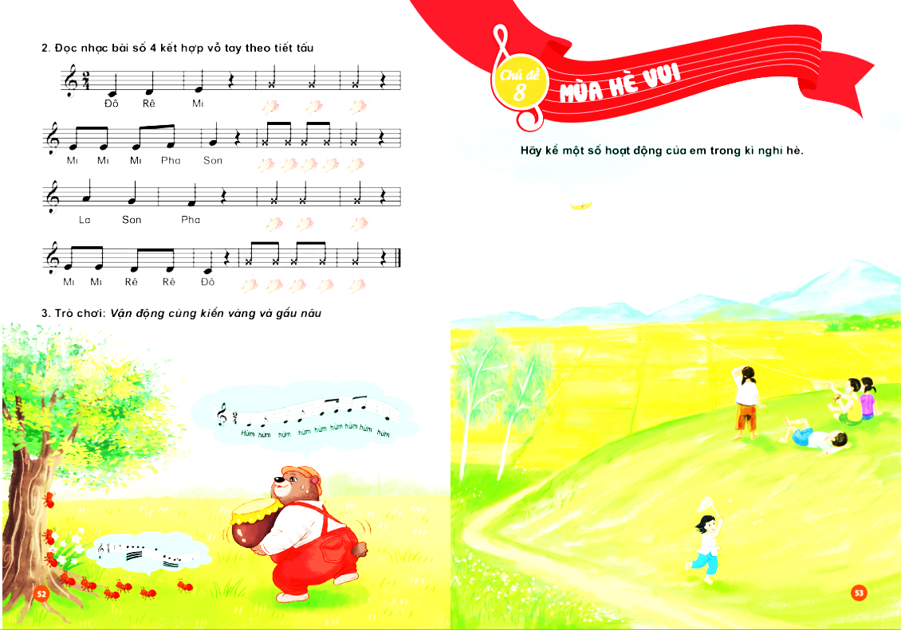

TIẾT 2
Nguyễn Phương Hạnh

Slide 2

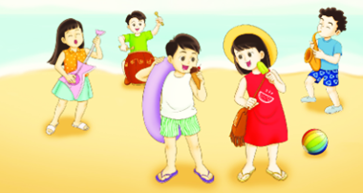




GHÉP TRANH

Slide 3



ÔN TẬP BÀI HÁT:
NGÀY HÈ VUI
Lê Bùi

Slide 4
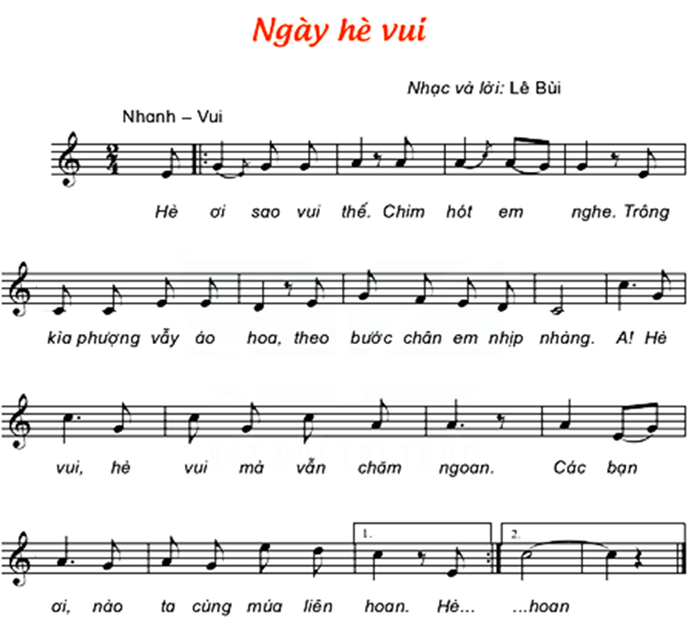

Slide 6
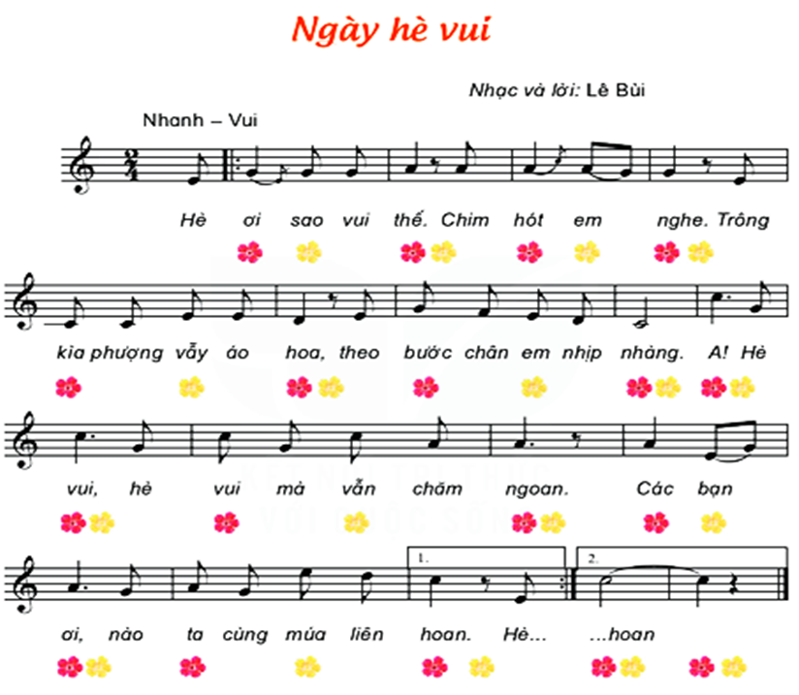

Slide 7
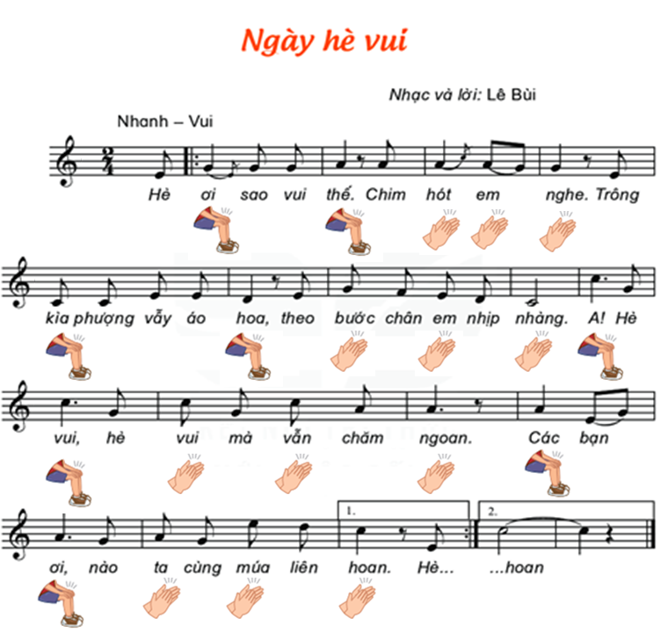

Slide 8

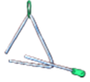



DÙNG NHẠC CỤ GÕ THỂ HIỆN HÌNH TIẾT TẤU

Slide 9
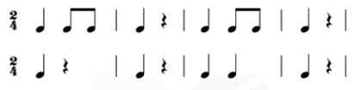
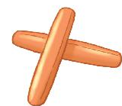


DÙNG NHẠC CỤ GÕ THEO HÌNH TIẾT TẤU

Slide 10
DÙNG NHẠC CỤ GÕ THEO HÌNH TIẾT TẤU

Slide 11

SỬ DỤNG NHẠC CỤ
GÕ THEO HÌNH TIẾT TẤU
ĐỆM CHO BÀI HÁT NGÀY HÈ VUI

Slide 12
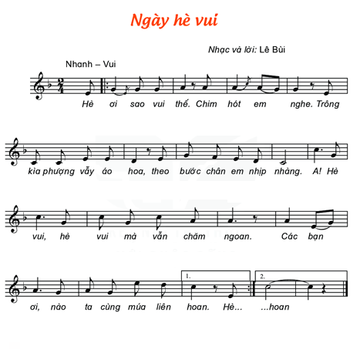
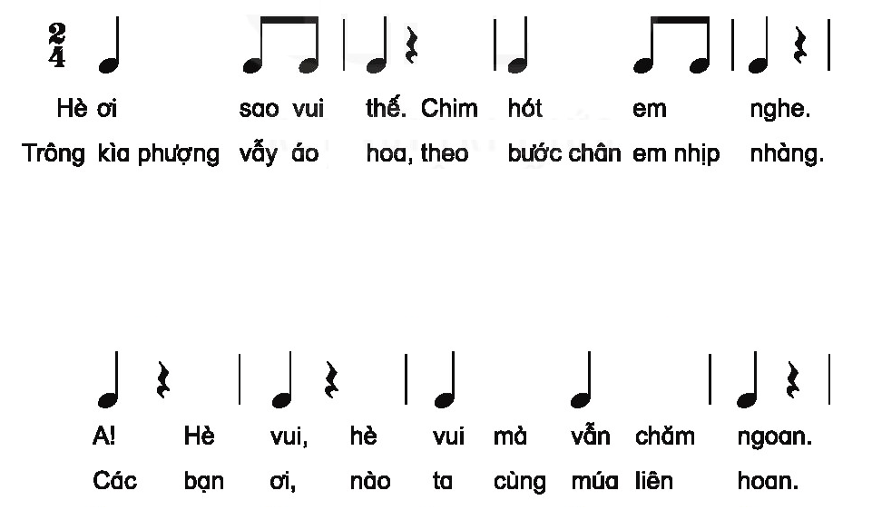

Slide 13
Tiết 2
ÔN TẬP BÀI HÁT:
NGÀY HÈ VUI
NHẠC CỤ:
DÙNG NHẠC CỤ GÕ THỂ HIỆN HÌNH TIẾT TẤU

